Slide 1


Slide 2
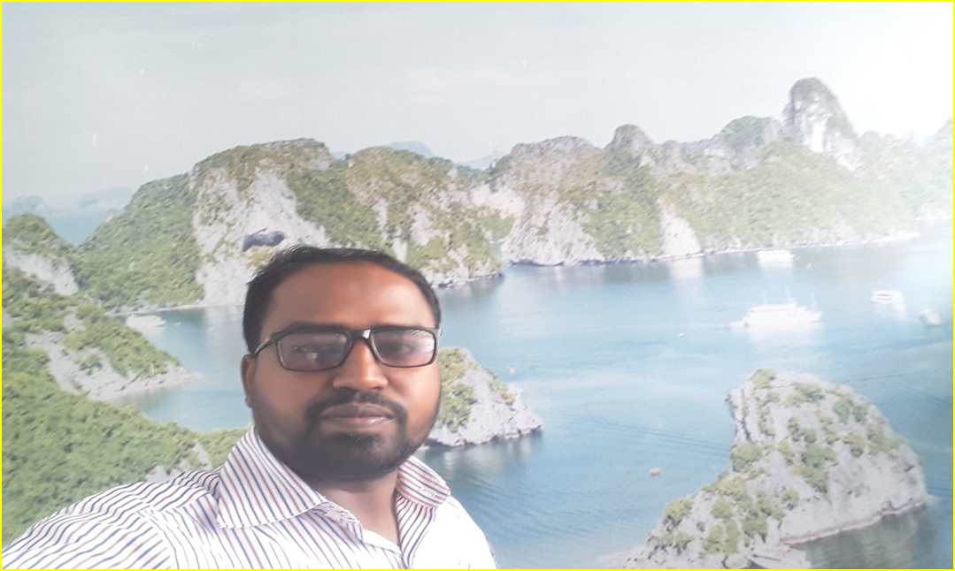
শিক্ষক পরিচিতি
মাহবুবুল আলম
সহকারি শিক্ষক
হাতিরদিয়া সরকারি প্রাথমিক বিদ্যালয়
মনোহরদী, নরসিংদী।

Slide 3
করোনা ভাইরাস নিয়ে কিছু ভ্রান্ত ধারনা ও তার জবাব

Slide 4
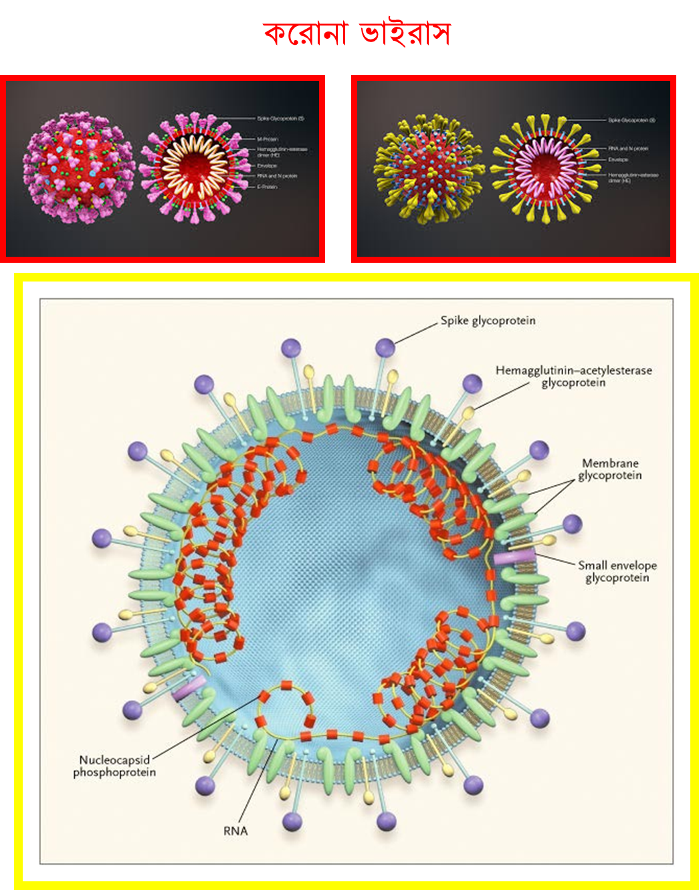

Slide 5
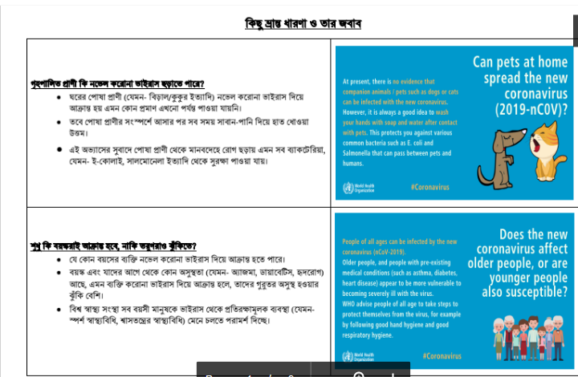

Slide 8
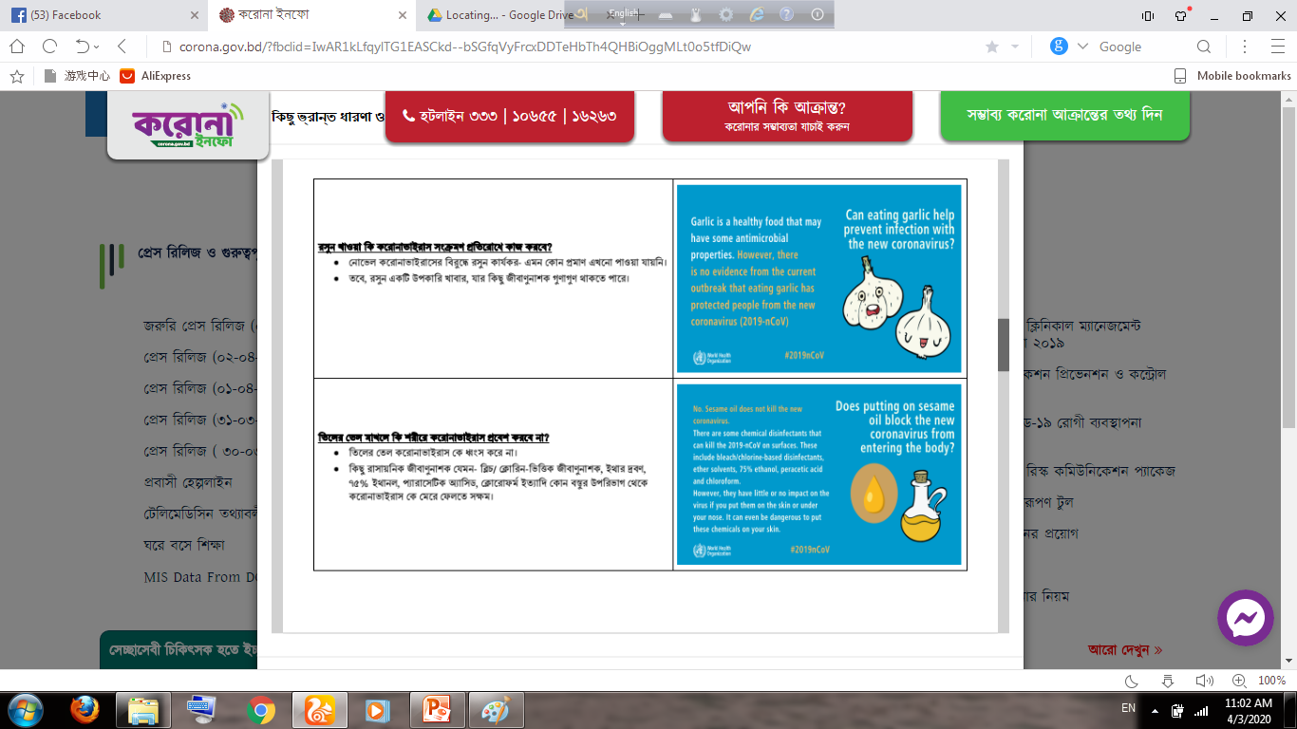

Slide 10
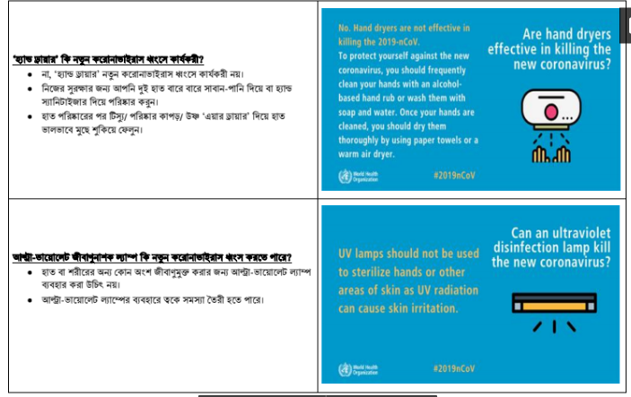

Slide 11
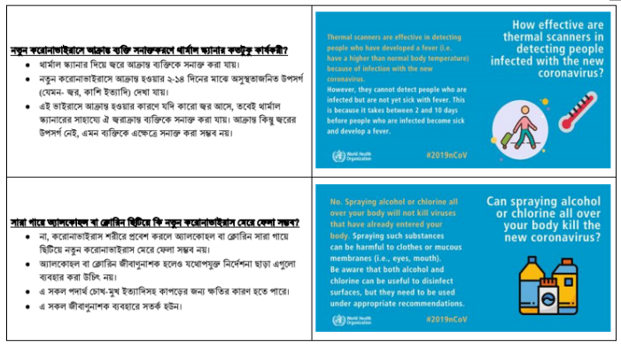

Slide 13
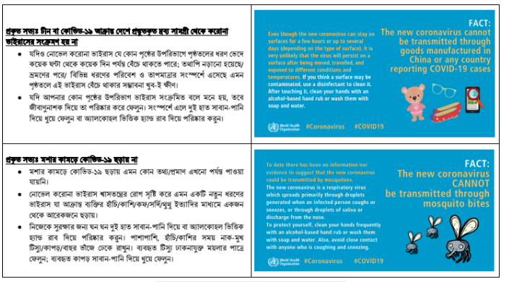

Slide 14
